Slide 1
中国国际大学生创新大赛
——产业命题专项对接
项目方对接操作手册

Slide 2

^{一} 注册并认证账号
^{二} 个人中心管理 ^{三} 与命题企业对接咨询 四
目 录
CONTENTS

Slide 3
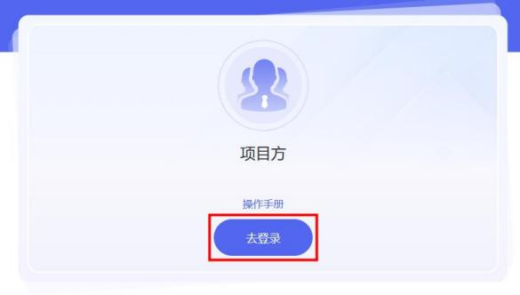
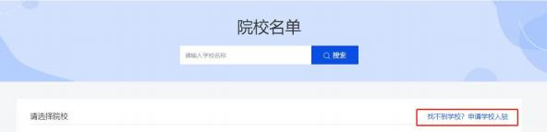
一、 注册并认证账号 — ①注册账号
1
2
请注意： 此处的登录账号非大创网账号 ，需
重新注册登录。须使用与全国大学生创业服务网中项目负责人账号一致的手机号注册登录（手机号须保持一致，密码须重设）
登录网址： http://cymt.woczx.com/xm
【操作步骤】
1.在“项目方”窗口 ，点击“去登陆”按钮。 2.进入学校列表页寻找所属学校。
（1）若在列表没有找到所属院校 ，则点击“找 不到学校？ 申请学校入驻”后填写并提交申请。

Slide 4
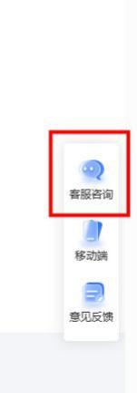
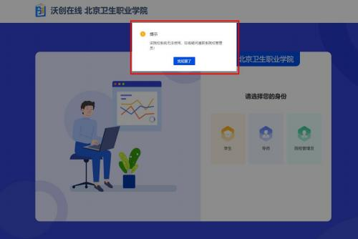
一、 注册并认证账号 — ①注册账号
（2 ） 若点击学校名称后提示“该院校系统无
法使用 ，如有疑问请联系院校管理员！ ”请联 系您院校管理员处理或者在页面右侧区域找 到“客服咨询”按钮 ，联系平台客服相关同学处 理。

Slide 5
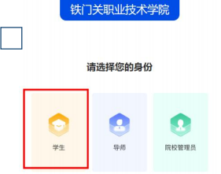
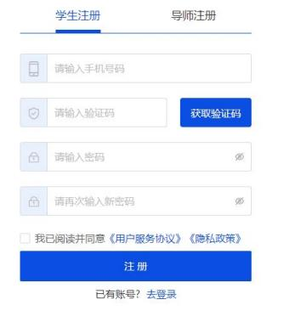
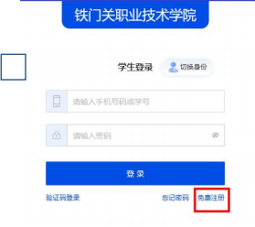
一、 注册并认证账号 — ①注册账号
1
【操作步骤】
3.院校站点开通后 ，可选择对应的院校站点 ， 进入所属院校登录页 ，选择”学生“身份 ，点击 “免费注册”，注册学生账号。
注意：须使用与全国大学生创业服务网中项目负责人账号一致的手机号注册登录（手机号须保持一致，密码须重设）
4 .根据页面提示完成剩余注册。 其中， 密码 长度不小于8位， 由数字、 大小写字母、特殊 符号构成。
5.若提示“手机号已存在”，则可跳过注册步骤， 直接登录进行身份认证。
3
2

Slide 6
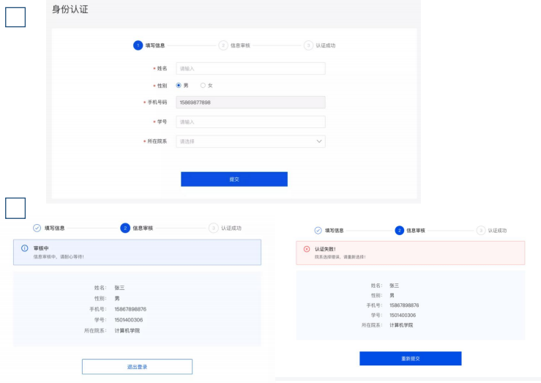
一、 注册并认证账号 — ② 身份认证
1
2
【操作步骤】
1.登录系统后 ，若身份未认证 ，则可点击页面 “去认证”按钮 ，按照页面提示完成内容填写后， 点击“提交”。
2.提交认证信息后请等待院校管理员审核
（1） 认证成功
审核通过后 ，可直接登录平台进行后续操作。
（2） 认证失败
若认证失败 ，可直接登录平台 ，选择“重新提 交”，根据审核意见将内容修改后再次进行认 证。

Slide 7
^{一} 注册并认证账号
^{二} 个人中心管理 ^{三} 与命题企业对接咨询 四
目 录
CONTENTS

Slide 8
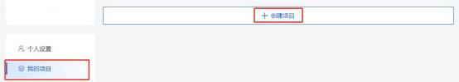

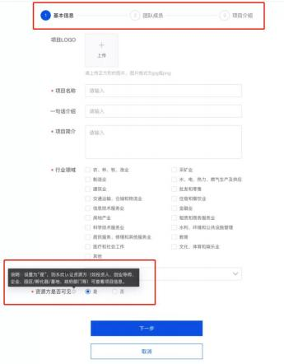
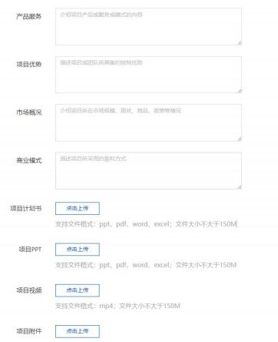
二、 个人中心管理 — ①项目创建
1
【操作步骤】
1.在“个人中心”左侧导航栏选择我的项目 ，点 击“创建项目”
2.根据页面提示填写完整项目信息 后点击 “完成”。
【操作提醒】
1.“资源方是否可见”选项请选择“是”， 否则企 业方将无法看见项目详情信息。
2.报名产业命题赛道需向企业对接的项目， 以 上信息可暂时不填写（包括项目logo、一句 话介绍、产品服务、项目优势、 市场概况、 商业模式、项目计划书、项目PPT、项目视 频、项目附件） ，后续进一步完善即可。
3
2

Slide 9
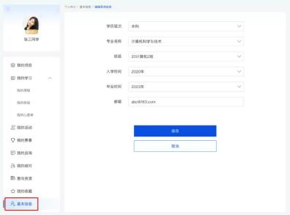
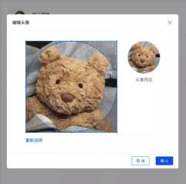
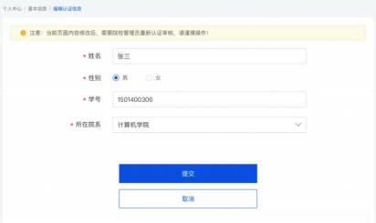
二、 个人中心管理— ②基本信息编辑
1
【操作步骤】
1.首次登录平台将直接跳转到基本信息模块的 其他信息页面 ，可进行内容编辑。点击“保存” 后将返回基本信息模块首页。
2.在基本信息模块首页可进行的操作如下
（1）头像修改
（2）认证信息修改
2

Slide 10
^{一} 注册并认证账号
^{二} 个人中心管理 ^{三} 与命题企业对接咨询 四
目 录
CONTENTS

Slide 11
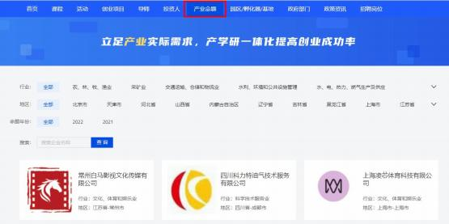
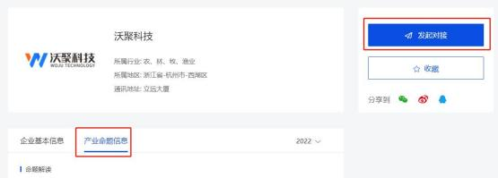
三、 与命题企业对接咨询
1
【操作步骤】
1.返回首页， 在页面顶部导航栏选择“产业命 题 ，可在行业和地区、命题年份进行筛选后 ， 点击企业名称进入详情页。 同时， 也可在搜 索框中输入企业名称进行搜索。
2.进入企业详情页 ，查看企业基本信息和产业 命题信息后 ，可对企业的产业命题“发起对接”。
2

Slide 12
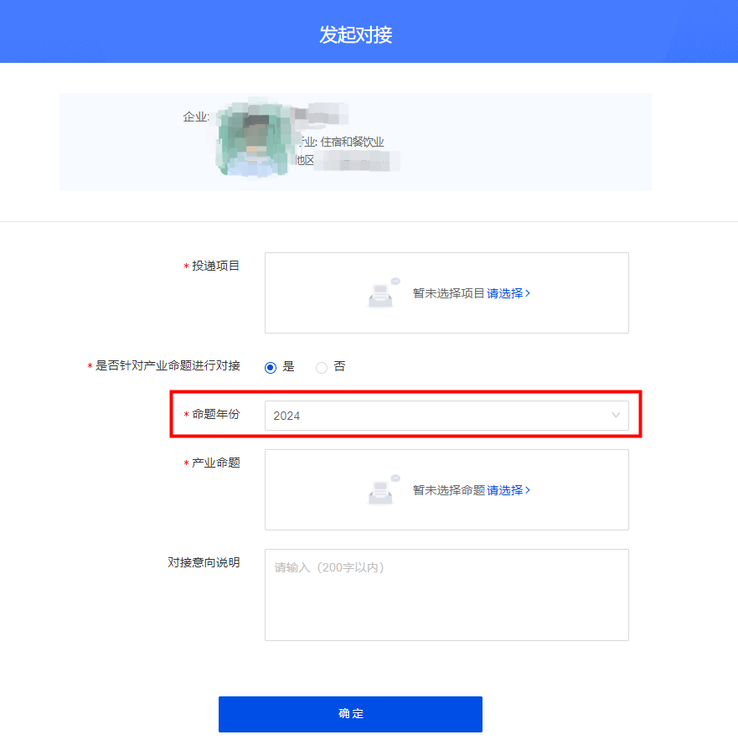
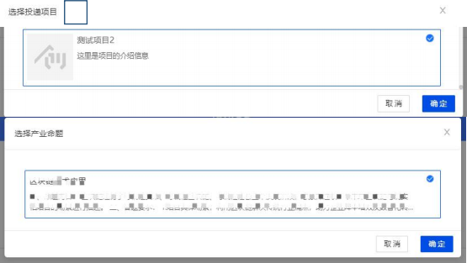
三、 与命题企业对接咨询
【操作步骤】
3.在“发起对接”页面中， 选择已创建的项目/ 对策；是否针对产业命题进行合作的选项中， 选择“是”， 其中， 命题年份： 选择2024， 并 选择需要咨询或者投递的产业命题， 最后点 击“确定”即可。
1
2

Slide 13
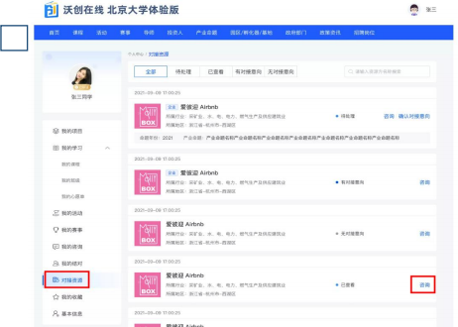
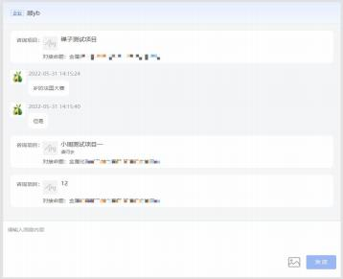
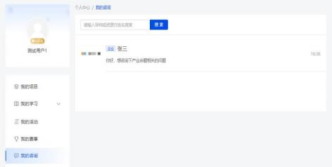
三、 与命题企业对接咨询
【操作步骤】
4.“发起对接”完成后 ，可将鼠标置于页面右上 方的账号图标， 点击进入个人中心。在左侧 导航栏选择“对接资源”查看对接企业 ，可点击 “咨询”按钮 ，与企业沟通咨询产业命题的其他 具体要求等。
5.也可在个人中心， 左侧导航栏中选择“我的 咨询”查看所有已经咨询过的企业方列表 ，并 可点击继续进行咨询。
1
2

Slide 14



